Slide 1

SiPM 读出电子学
2024年09月10日
叶昌庆

Slide 2
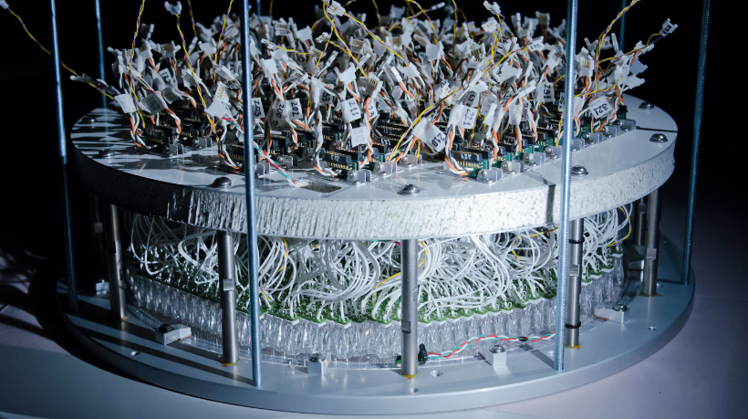
脉冲信号读出方法
前放+成形+数字化
  前置放大器
    电荷灵敏放大器
    电流灵敏放大器
  成形
    极零相消
    CR-RC^{n}
  数字化
    波形数字化
    寻峰采样+ADC
    TOT技术
分立元件实现
FACT实验:CSA+Shapper+ADC
为实现高集成度，低功耗读出
需要以ASIC形式实现

Slide 3
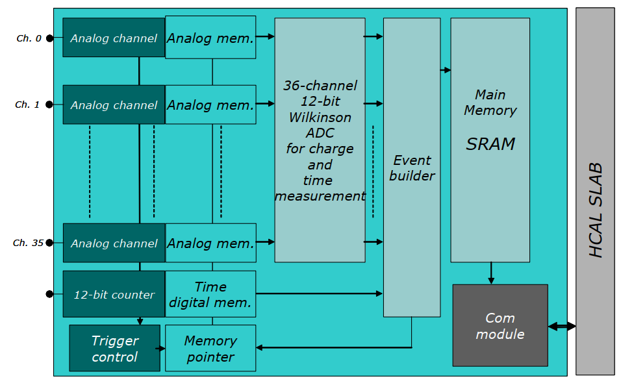
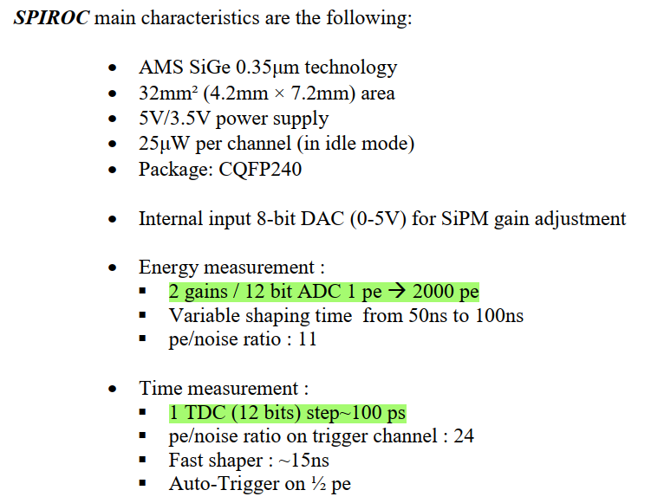
SPIROC description

Slide 4
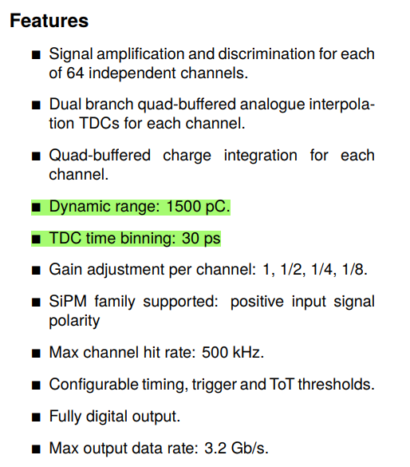
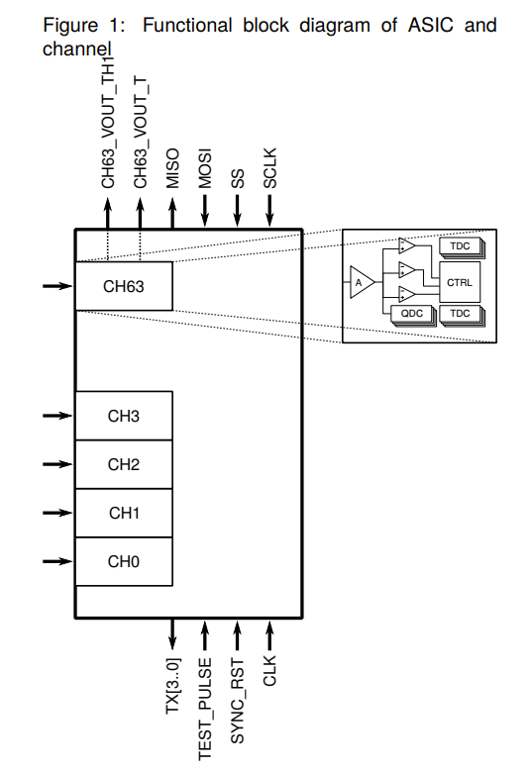
TOFPET description
Notes:
Gain：6.3*10^6
相当于：1488pe

Slide 5
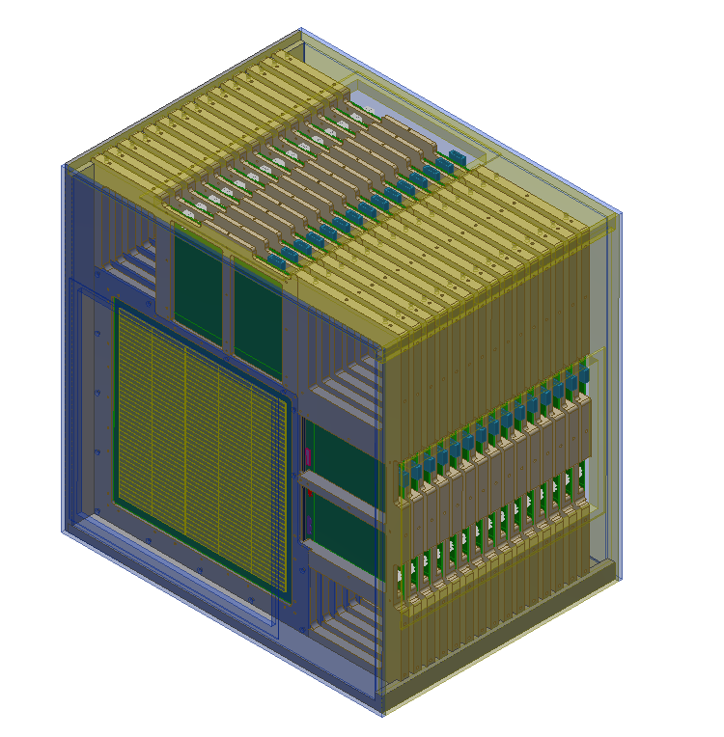
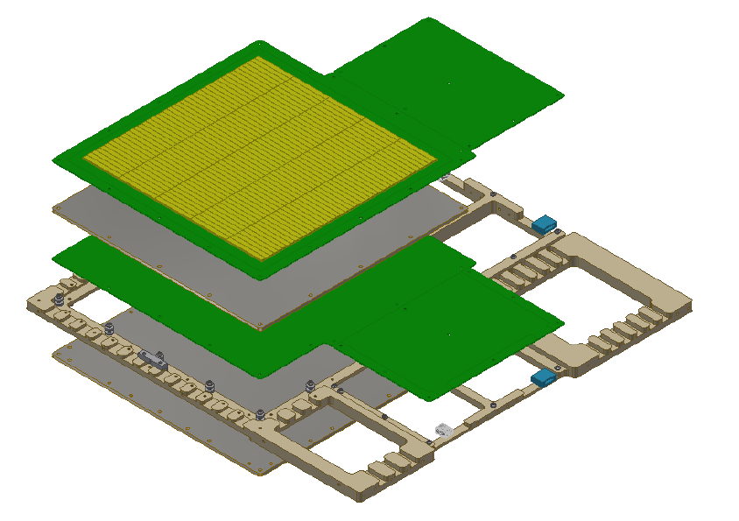
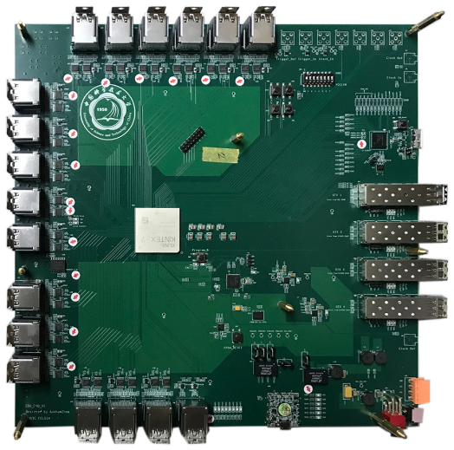
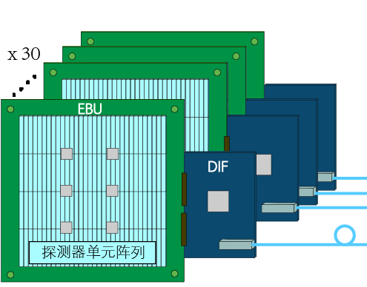
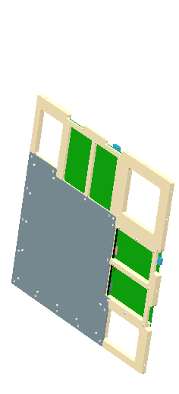

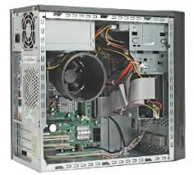
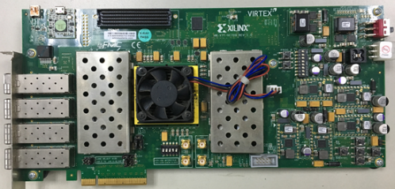
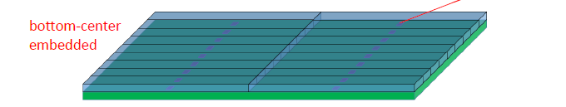
读出框架概念图
整合
连接
闪烁体/SiPM/PCB/钨板
30X（EBU+DIF）
DAQ Board / GBT
光纤
TCP/IP
PCIe
FELIX Card
（VC709）
Server Cluster
PC / Server

